Slide 1
Проверка SSL-сертификатов
Выполнил: Бурцев Никита 323СА1

Slide 2
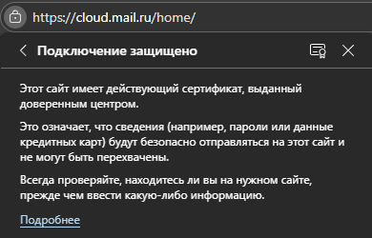

Что такое SSL-сертификат?
Secure Sockets Layer
Это цифровой сертификат, который обеспечивает безопасное шифрованное соединение между сайтом и браузером с помощью SSL-протокола

Slide 3

Используемые библиотеки
Встроенные в python
ssl
socket
datetime
sys
Сторонние
cryptography

Slide 4
Структура проекта
ssl_checker
main
additionally
(начало, интерфейс)
(основная логика проверки)
(вспомогательные функции)

Slide 5
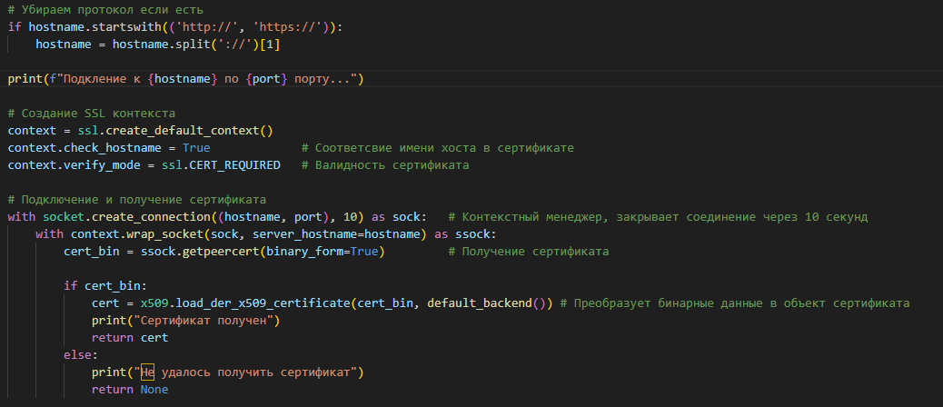
Как работает?
1. Установка соединения и получение пакета

Slide 6
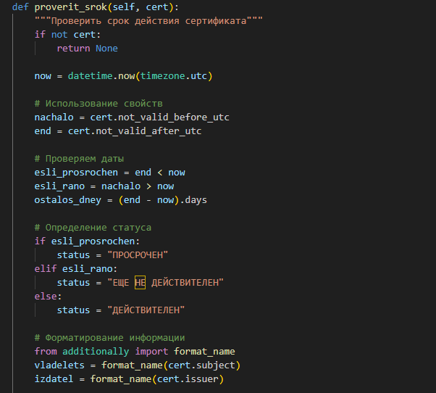
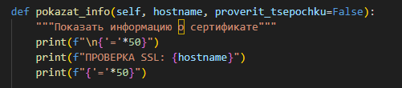
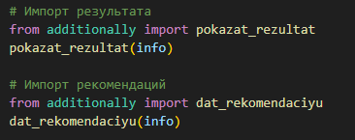
Как работает?
2. Анализ сертификата
- срок действия
- валидность подписи
- соответствие имени хоста
3. Вывод

Slide 7
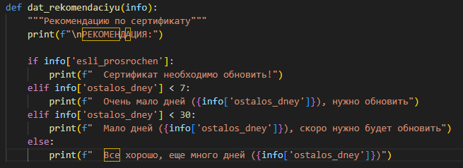
Что умеет?
Проверять несколько сайтов сразу
Смотреть цепочку сертификатов
Проверять несколько сайтов сразу
Выдавать краткие рекомендации по обновлению сертификатов когда:
1. Просрочен
2. Меньше 7 дней
3. Меньше 30 дней
4. Дней больше 30

Slide 8
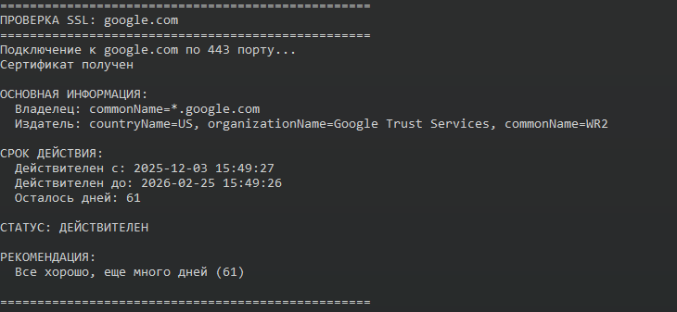
Интерфейс при проверке одного сайта

Slide 9
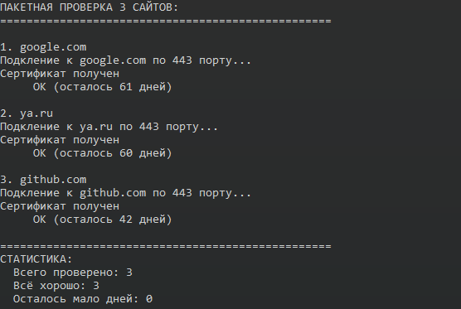
Интерфейс при проверке нескольких сайтов

